Slide 1
Feature Engineering의 함수화
2022.01.09 김은희

Slide 2
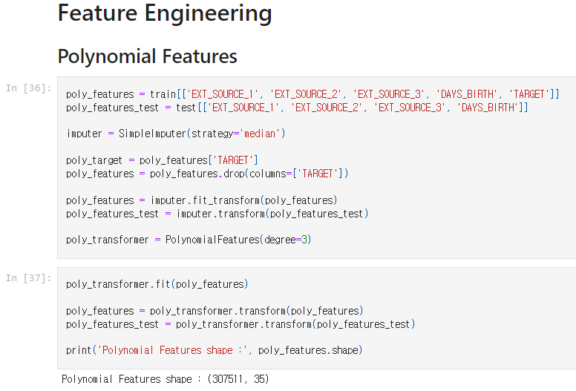
기존의 feature engineering 방식
작동에는 문제가 없지만?
비슷한 작업을 위해 코드를 반복 작성
모듈*화 불가능
➔ 재사용 불가, 비효율적
(변수, 함수, 클래스를 모아 둔 스크립트 파일)

Slide 3
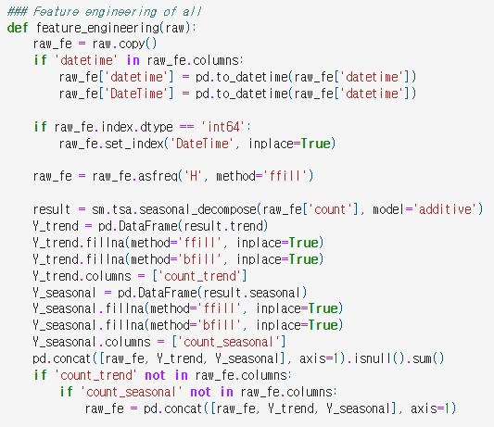
기존의 작업을 함수화
일련의 feature engineering을 하나의 함수로 만든 사례
일련의 작업을 모든 데이터에 대해 간편하게 적용 가능
혹시나? 클래스화 혹은 모듈화도 가능
https://github.com/cheonbi/OnlineTSA/blob/master/Practice3_DataAnalysis_Cycle_KK.ipynb

Slide 4
이상적인 Feature Engineering 과정
모듈 불러오기
데이터 불러오기
대화형으로 코드 작성하기
3단계에서 이상이 없다면 함수형으로 코드 변환하기 (new!)
클래스, 모듈 단위로 묶어 관리하기 (ongoing task)

Slide 5
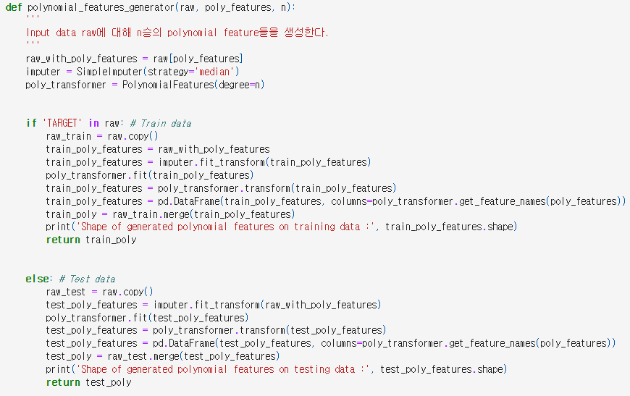
Train data와 test data의 결정적인 차이는 ‘TARGET’ 컬럼의 유무
(raw_with_poly_features)

Slide 6
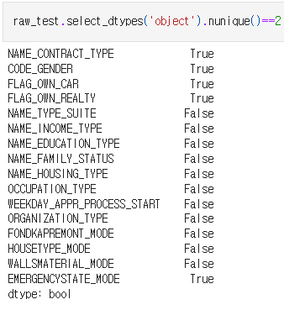
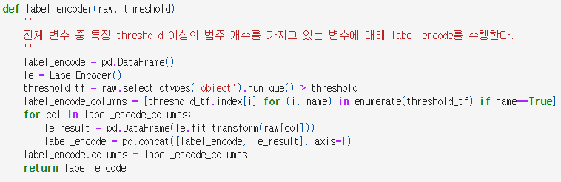
df.select_dtypes(‘object).nunique() index와 범주 개수 형태로 리턴!

Slide 7
